Slide 1
DỰ ÁN PHẦN MỀM QUẢN LÍ PHÒNG MÁY
Thành viên nhóm:
+ Nguyễn Sinh Cung
+ Hoàng Nhựt Vũ
+ Phan Gia Cường

Slide 2
AGENDA
Tổng quan về phần mềm quản lý phòng máy
Giới thiệu về phần mềm của nhóm và hướng dẫn sử dụng cơ

Slide 3

Lợi ích phần mềm quản lý phóng máy
Phần mềm quản lý phòng máy mang tới cho những chủ quản lý quán net những lựa chọn tốt nhất để :
+ Dễ dàng quản lý phòng máy cá nhân.
+ Dễ dàng hoạch định các kế hoạch tăng doanh thu cho phòng máy.

Slide 4
Kết luận
Người dùng ở đây là các chủ quán net, người sẽ trực tiếp hạch toán và quản lý mọi thu chi thông qua các bộ phần mềm quản lý phòng máy.
Đó cũng là lý do, các phần mềm quản lý phòng game luôn được cập nhật rất đầy đủ, giao diện đơn giản, dễ dùng, thậm chí đa số là miễn phí để hầu hết các chủ phòng net có thể tiếp cận.

Slide 5


Slide 6
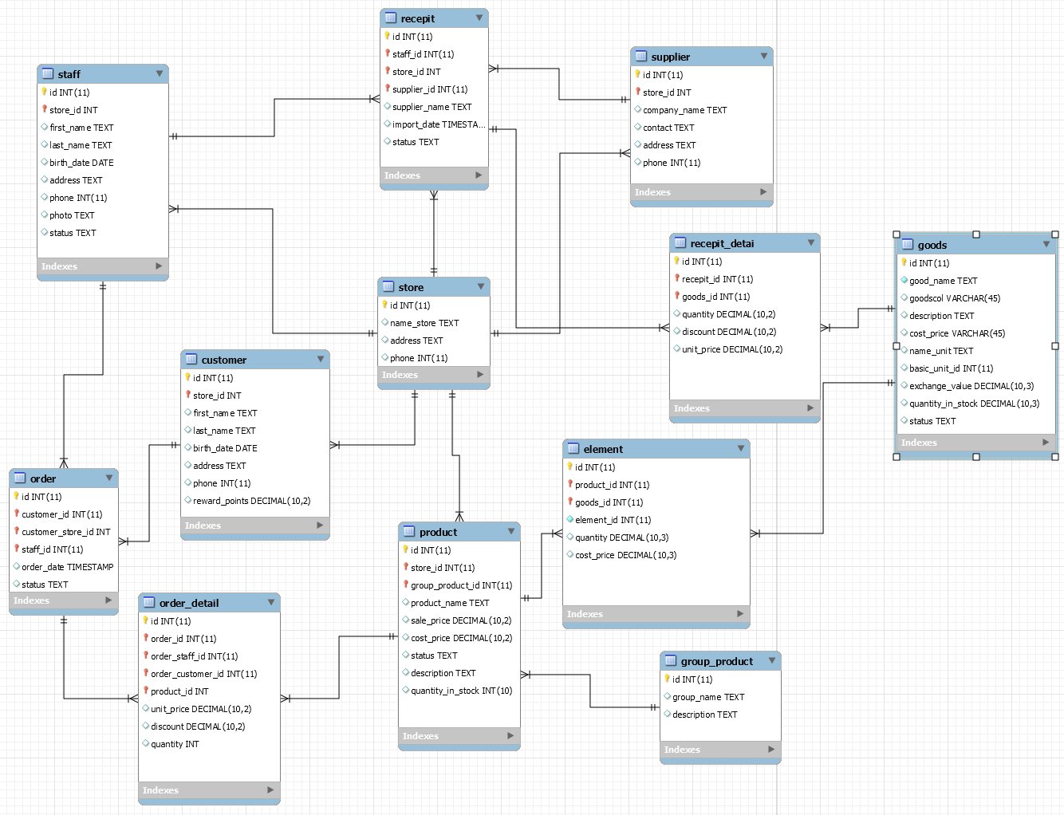
Database

Slide 7
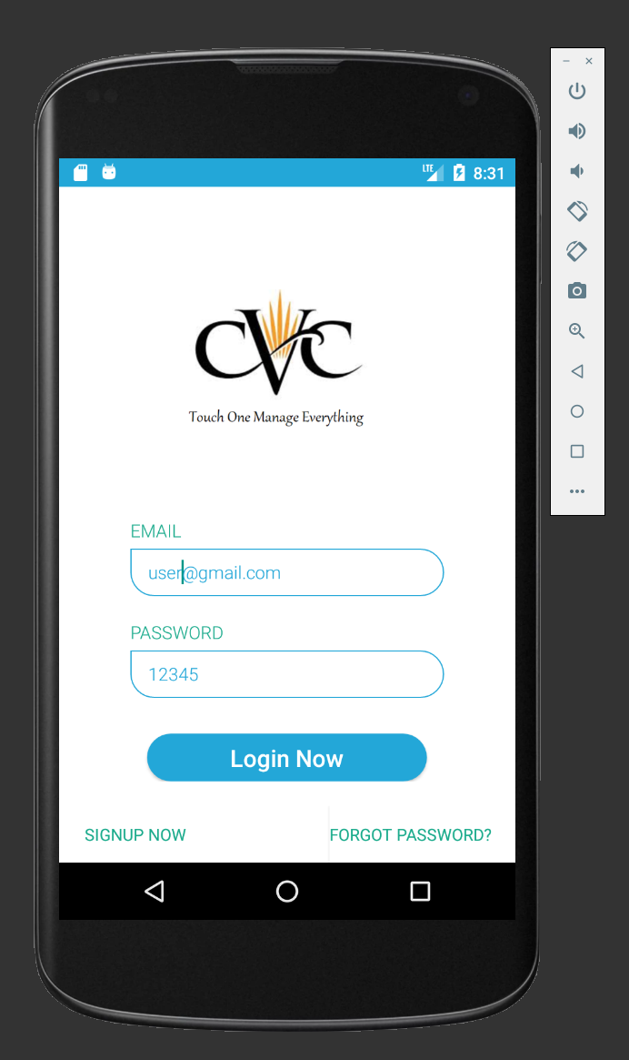
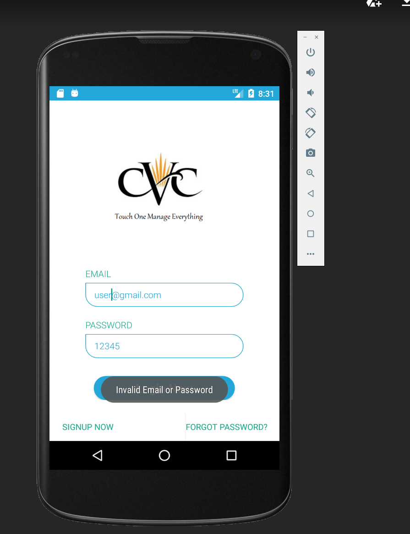
GIAO DIỆN LOGING

Slide 8
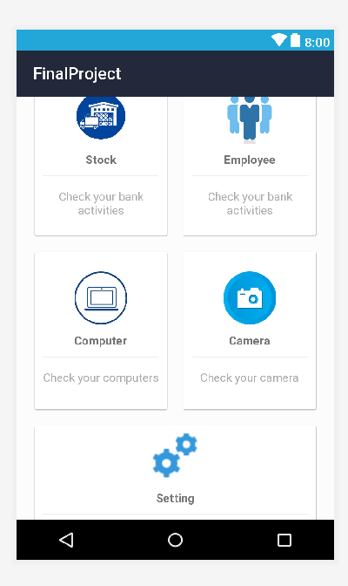
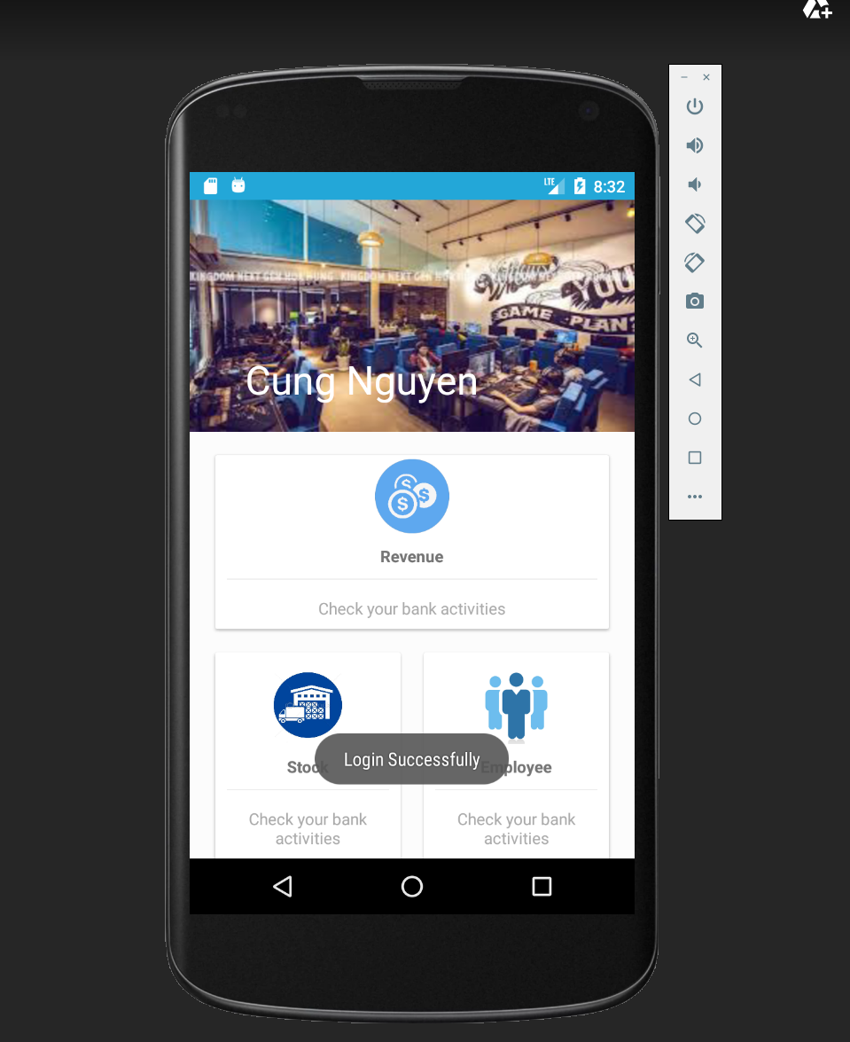
TRANG CHỦ

Slide 9
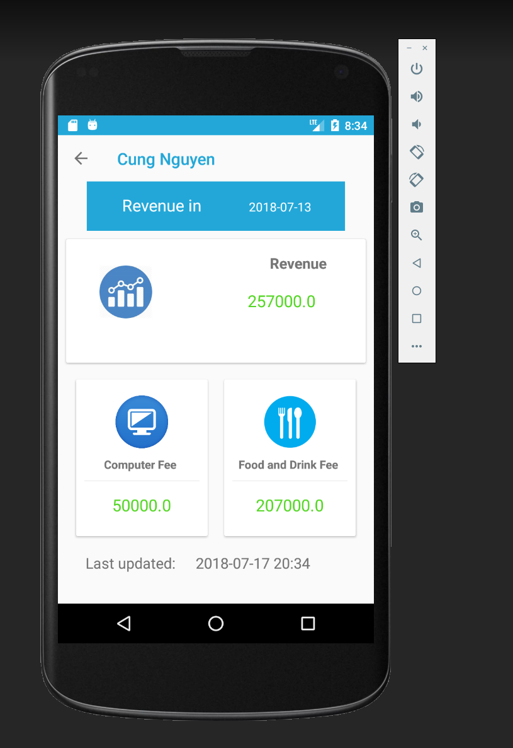
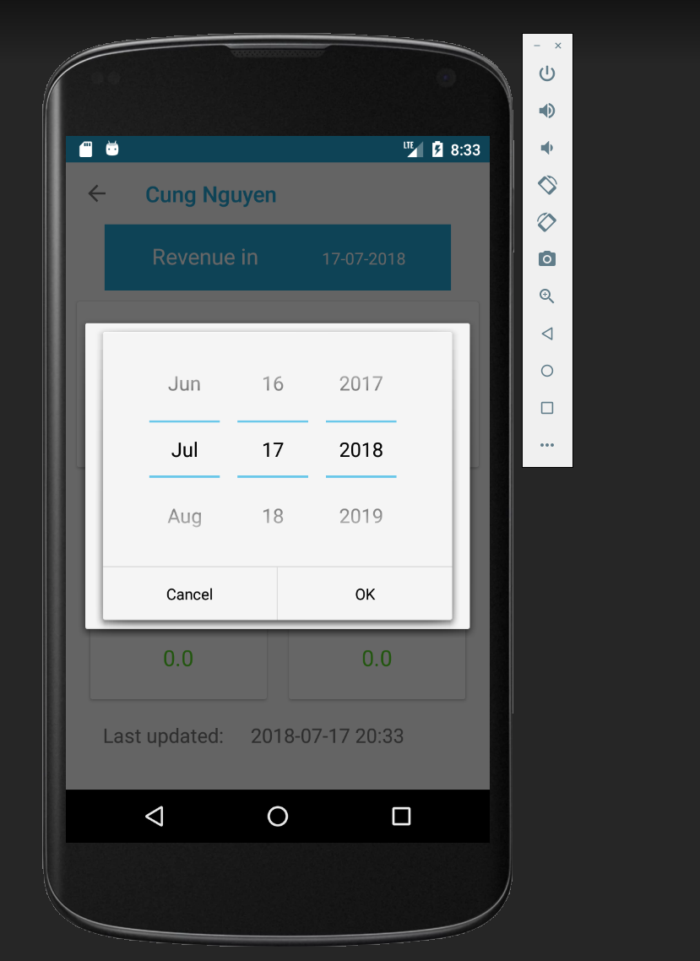
TRANG DOANH THU

Slide 10
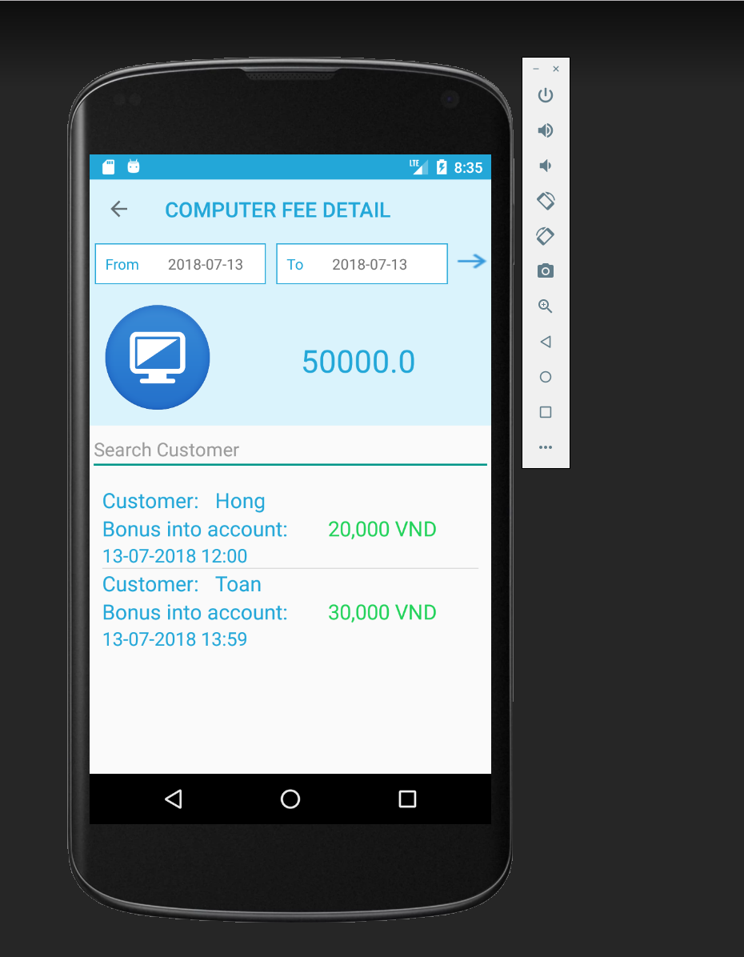
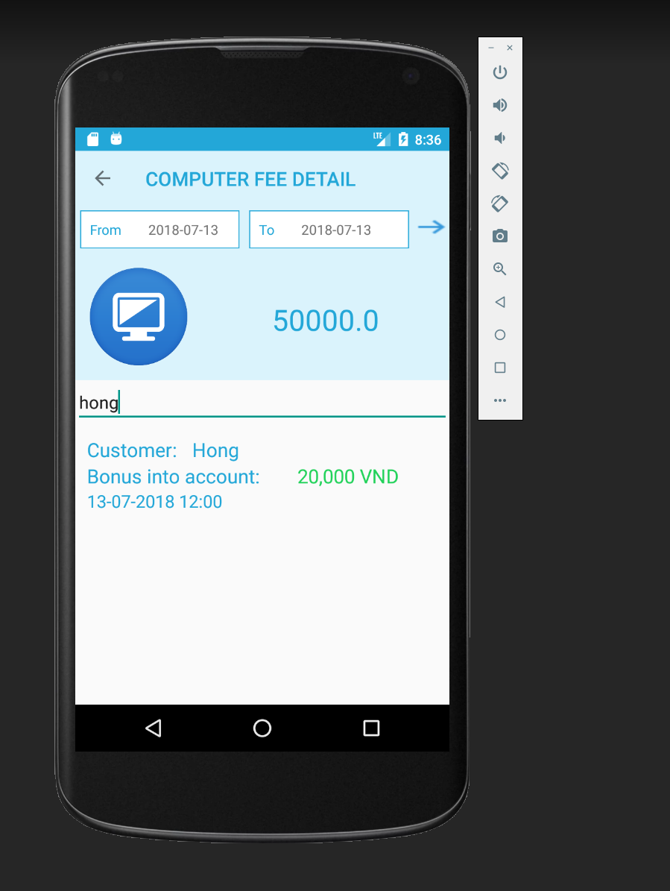
TRANG DOANH THU- TIỀN MÁY

Slide 11
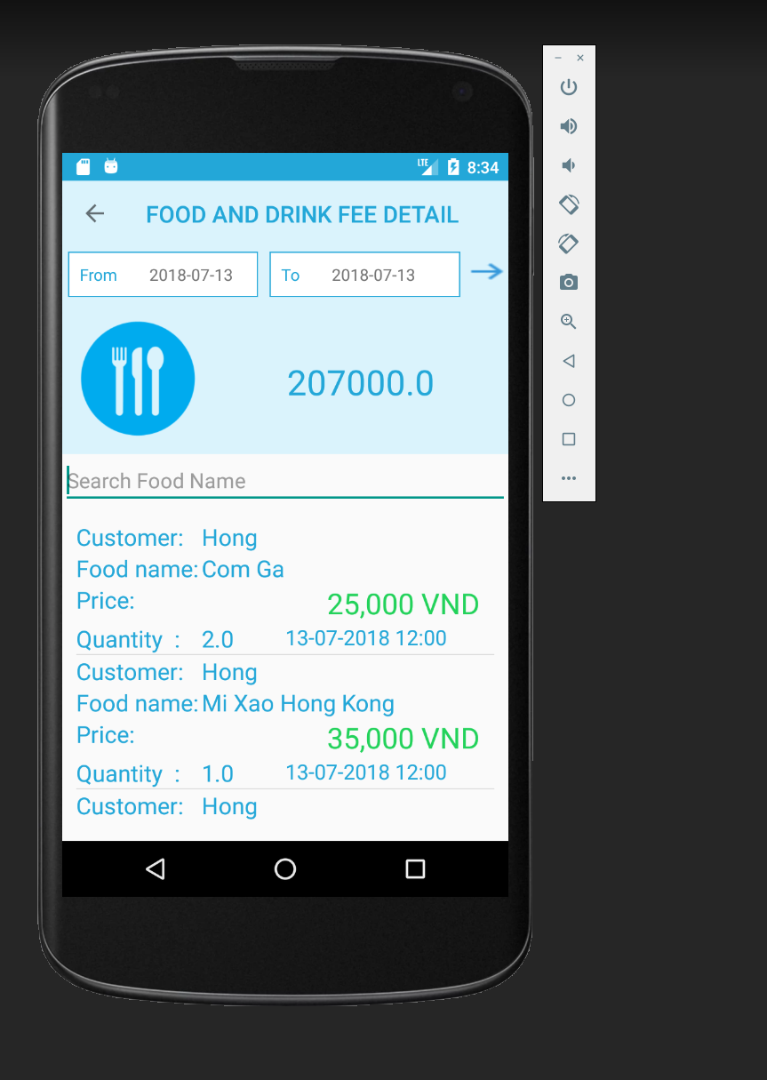
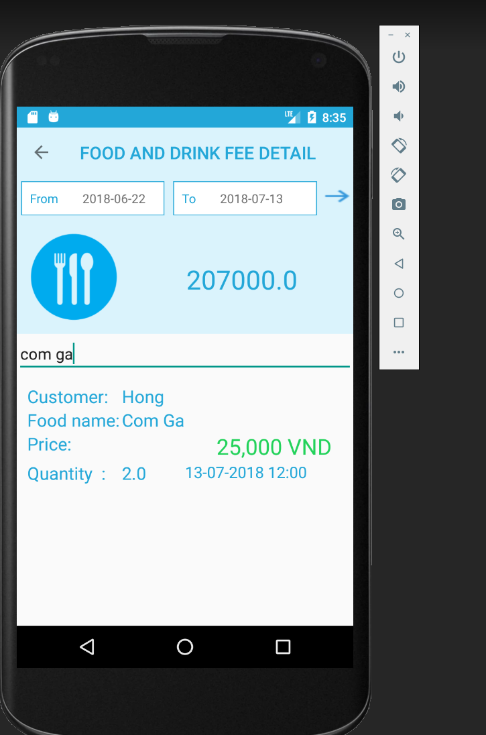
TRANG DOANH THU- TIỀN ĐỒ ĂN VÀ NƯỚC UỐNG

Slide 12
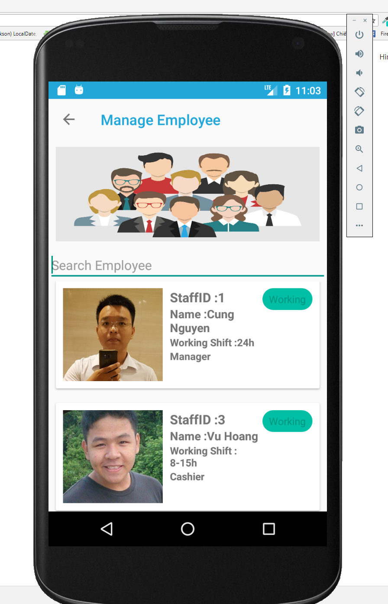
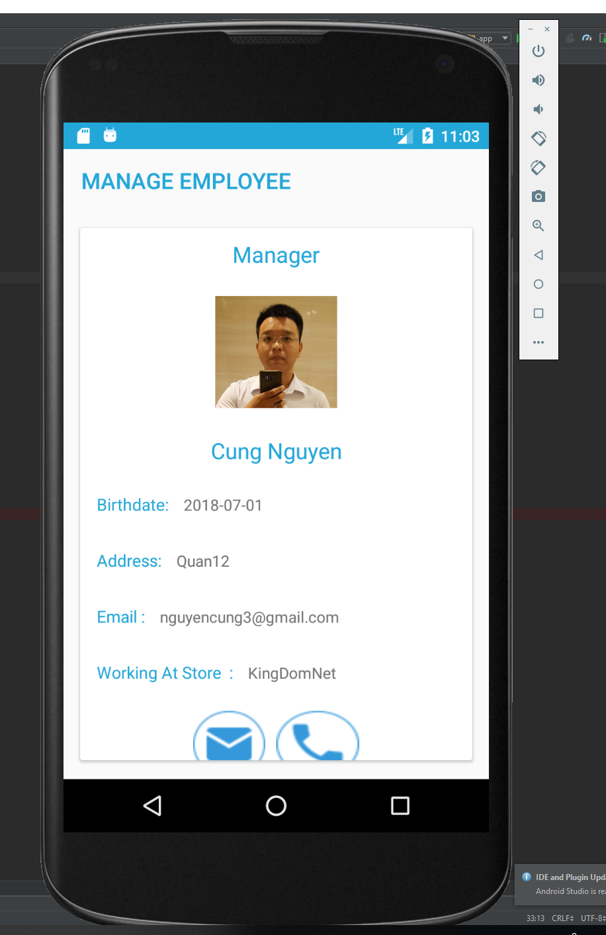
TRANG NHÂN VIÊN

Slide 13
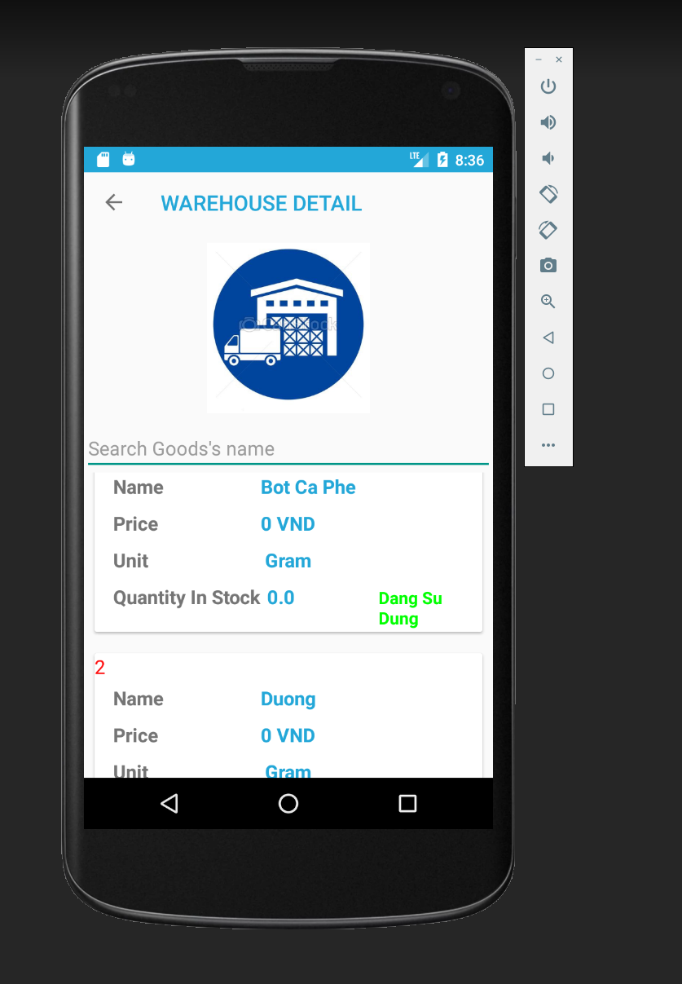
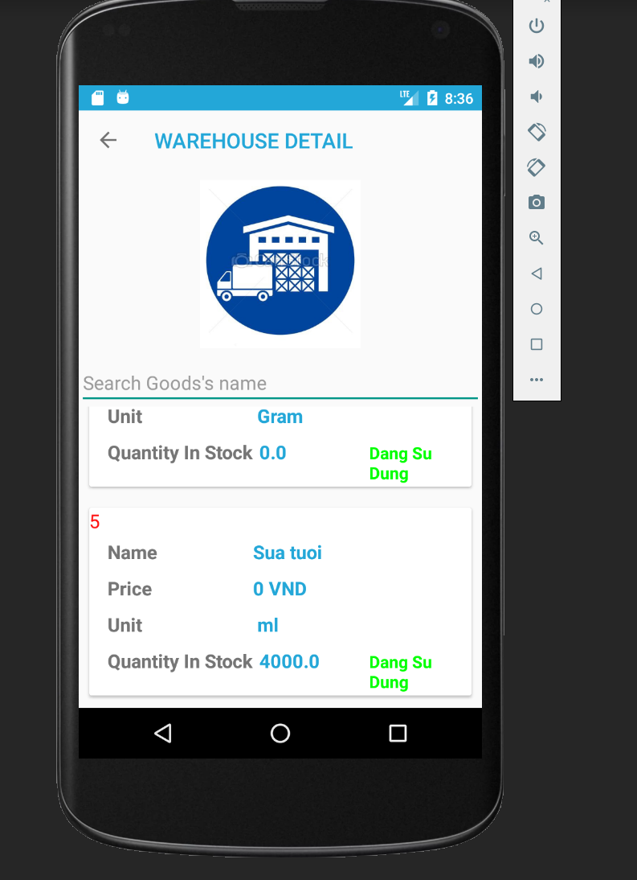
TRANG KHO

Slide 14
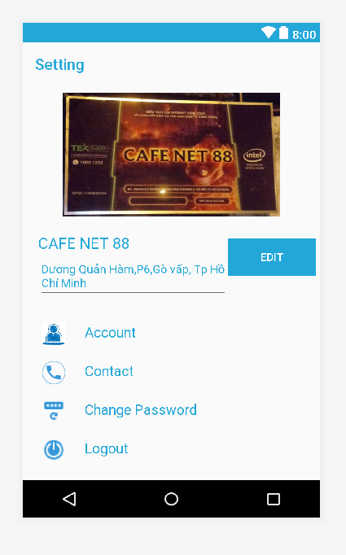
TRANG CÀI ĐẶT

Slide 15
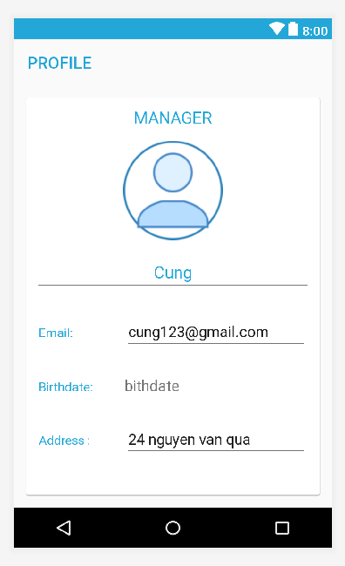
TRANG PROFILE

Slide 16
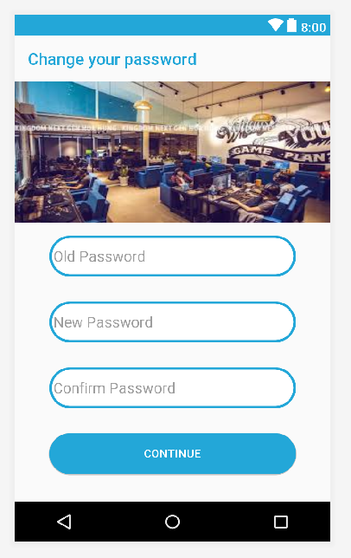
TRANG ĐỔI PASSWORD

Slide 17
DEMO PROTOTYPE

